Slide 1

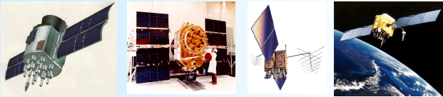
南京航空航天大学
Nanjing University
of Aeronautics and Astronautics
GNSS及其在空天导航中的应用
教师：刘海颖
电话：13951716495
Email: liuhaiying@nuaa.edu.cn

Slide 2

第7章 GNSS静态定位与动态定位
7.1、 GNSS定位基本概念
7.2、 GNSS静态绝对定位
7.3、 GNSS静态相对定位
7.4、 GNSS动态绝对定位
7.5、 GNSS动态相对定位

Slide 3
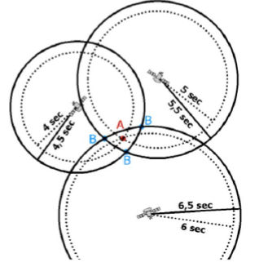
7.1 GNSS定位基本概念(1-1)
7.1.1 GNSS定位原理
GNSS卫星导航定位技术本质上属于无线电导航定位，基本原理与测量学中的交会法相似。
地面无线电定位原理
（圆弧定位系统）
1、站位置精确，已知站发射电波
2、无线电波弧线相交，得交点
3、多站点最小二乘，求解位置

Slide 4
7.1 GNSS定位基本概念(1-2)
7.1.1 GNSS定位原理
位置含误差
需要地面站
观测并修正
其轨迹
GNSS系统
运动的点（位置可求）
空间基准的无线电导航系统和陆地基准的无线电导航系统在导航原理上都是相同的。
欧米伽系统
台卡系统
罗兰－C
位置
基本不变
静止的已知点

Slide 5
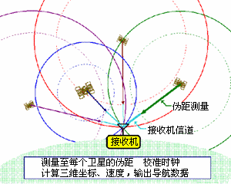
7.1 GNSS定位基本概念(1-3)
7.1.1 GNSS定位原理
GNSS三维定位示意图
（空间三维）
三维定位比二维定位
增加了一个自由度，
需要多一个约束条件
多球交汇——结构
矛盾方程——求解

Slide 6
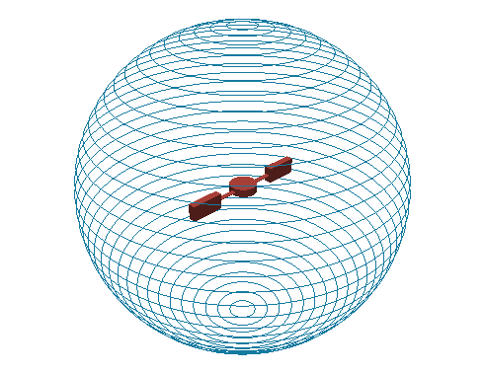
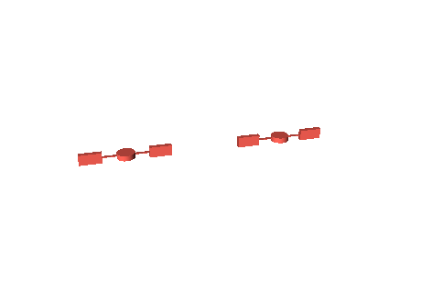
7.1 GNSS定位基本概念(1-4)
7.1.1 GNSS定位原理
一颗卫星的电波，
构成一个电波球

Slide 7
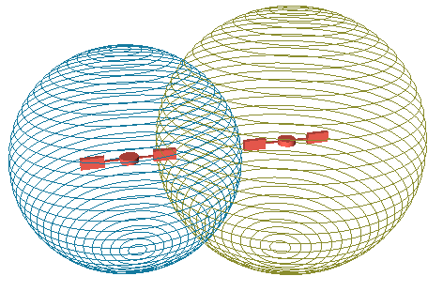
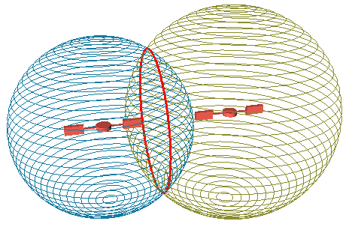
7.1 GNSS定位基本概念(1-5)
7.1.1 GNSS定位原理
两个卫星，连个电波球相交为一个圆周

Slide 8
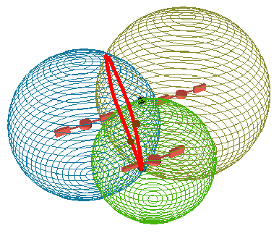
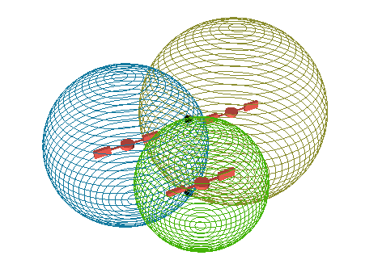
7.1 GNSS定位基本概念(1-6)
7.1.1 GNSS定位原理
三颗卫星，三个电波球
交于两个点。

Slide 9
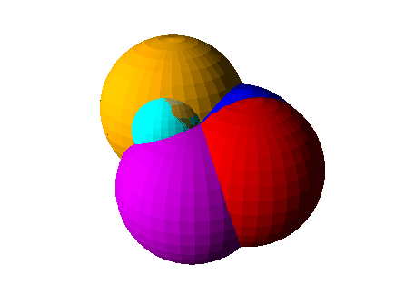
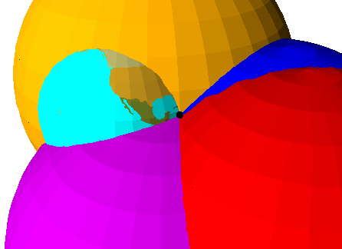
7.1 GNSS定位基本概念(1-7)
7.1.1 GNSS定位原理
四个卫星，四个电波球，交于一点。
对于陆基载体来说，这个点交于地面（地球表面）。
用户位置
用户位置

Slide 10
7.1 GNSS定位基本概念(1-8)
7.1.1 GNSS定位原理
GNSS卫星导航定位系统，
是一种三维空间的无线电实时动态导航系统。
它的工作原理可以从静态定位中解释。
将无线电发射机装载到卫星上，于是这些卫星就成为
已知其坐标（由星历参数提供）的空间无线电发射台。
用户接收到卫星信号后，通过测定卫星距离，可以求
出用户的三维位置。

Slide 11
7.1 GNSS定位基本概念(1-9)
7.1.2 GNSS定位分类
静态定位
可
以
相
互
交
叉
根据
运动状态
定
位
方
法
动态定位
绝对定位
（单点）
根据位置
(接收机数)
相对定位

Slide 12
7.1 GNSS定位基本概念(1-10)
7.1.2 GNSS定位分类
静态定位
待测点在协议地球系种的位置可以
认为是固定不变的定位。
在一次观测期间有可以觉察的运动
或者显著的运动。
动态定位
严格说来，静态定位和动态定位的根本区别并不在于待测点是否处于运动状态，而在于建立数学模型中待测点的位置是否可看成常数。
也就是说，在观测期间待测点的位移量和允许的定位误差相比能否忽略不计。

Slide 13
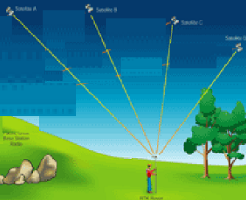
7.1 GNSS定位基本概念(1-11)
7.1.2 GNSS定位分类
静态定位在大地测量、精密
工程测量、地球动力学以及
地震监测等领域内有着广泛
的应用。
随着解算整周模糊度的快速算法的出现，静态定位作业
时间缩短，因而在国防精密定位领域有广泛应用前景。

Slide 14
7.1 GNSS定位基本概念(1-12)
7.1.2 GNSS定位分类
绝对定位（单点定位）
快速、简单方便
采用单个GNSS接收机独立确定待测点在协议坐标系中的
绝对位置的方法，称为单点定位或绝对定位。
优点
只需要一台接收机，可以独立定位，操作方便。
缺点
受到星历误差和大气延迟误差影响，定位精度一般。
（进行一般精度定位或者用组合导航提高精度）

Slide 15
7.1 GNSS定位基本概念(1-13)
7.1.2 GNSS定位分类
多点定位（相对定位）
采用若干台GNSS接收机同步跟踪同一组GNSS卫星发射信
号，从而确定GNSS接收机之间的相对位置的定位方法。
相对定位的结果有时是各同步跟踪站之间的基线向量
（三维坐标差）——所以，至少需要精确给出观测站
网中的某一个观测站的坐标。
优点：能消除许多相似的误差，获得精度较高的坐标解。
缺点：需要多台接收机同步观测，一台故障，影响全局。

Slide 16
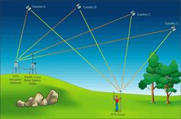
7.1 GNSS定位基本概念(1-14)
7.1.2 GNSS定位分类(差分定位）
基准站位置精确已知
获得坐标改正数
(位置差分法)
基准站观测
所有可见星
根据卫星信息
求出自身位置
获得距离改正数
(距离差分法)
基准站将数据实时传送给流动用户
数据内容有：相位改正数，
位置改正数，伪距改正数，
相位平滑伪距改正数等。

Slide 17
7.1 GNSS定位基本概念(1-15)
7.1.2 GNSS定位分类（差分定位）
差分定位中的基本数学模型——单点定位的数学模型。
差分定位必须使用多台接收机；
必须给出基准站的精确位置，
必须在基准站之间进行GNSS同步观测。
利用误差的相关性来提高定位精度。
具有相对定位
的某些特性。
差分定位是一种介于单点定位和相对（多点）定位之间
的定位模式，兼有这两种定位模式的某些特点。

Slide 18

7.2 GNSS静态绝对定位(2-1)
7.2.1 测码伪距静态绝对定位
根据观测伪距的不同，分为测码伪距法和测相伪距法
测码伪距观测方程为（第六章）
暂时忽略大气延迟的影响，可以得到简化的观测方程。
卫星坐标向量
GNSS接收机钟差
由于钟差和观测站的位置是未知数，一共是4个未知数，需要列岀四个方程因此，需要用户同时观测4颗卫星。

Slide 19
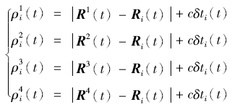
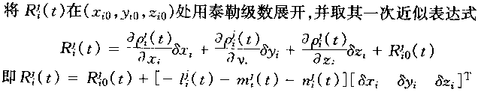
7.2 GNSS静态绝对定位(2-2)
7.2.1 测码伪距静态绝对定位
四个测码伪距观测方程为：
参考第五章的线性化公式

Slide 20
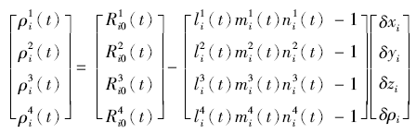


7.2 GNSS静态绝对定位(2-3)
7.2.1 测码伪距静态绝对定位
可以得到线性化后的观测方程：
简写为：
解得：

Slide 21
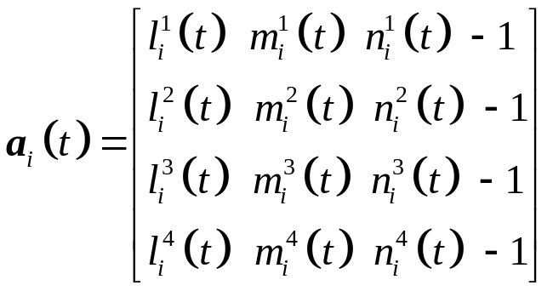
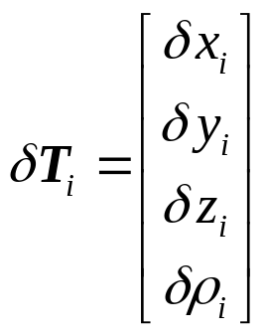
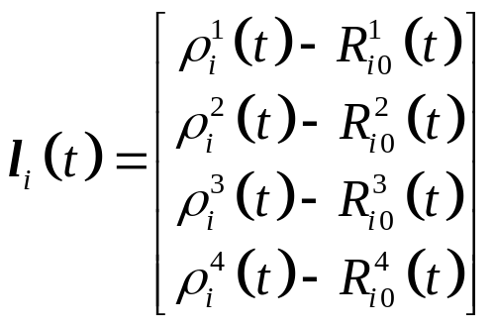
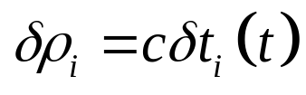
7.2 GNSS静态绝对定位(2-4)
7.2.1 测码伪距静态绝对定位
其中：
采用迭代法，把结果位置
作为初值带入解式，多次
修正，可以收敛到较好精度。

Slide 22
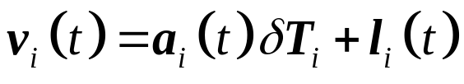
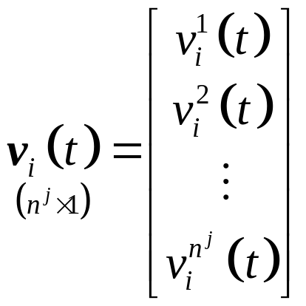
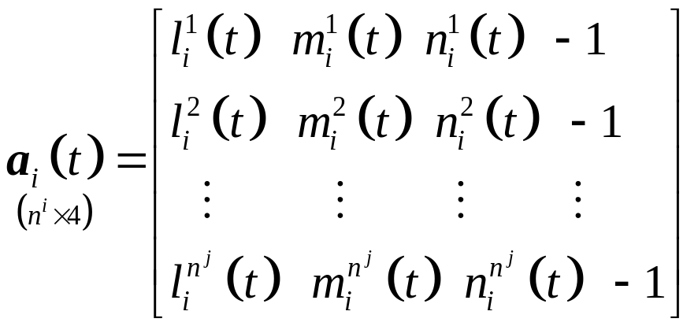
7.2 GNSS静态绝对定位(2-5)
7.2.1 测码伪距静态绝对定位
若采用多通道(n>4)的GNSS接收机解算，
则可以获得多个方程，进行最小二乘求解。
获得误差方程组形式：
其中：
求解矛盾方程，即可获得观测站的位置。
下面再考虑充分一些——多历元。

Slide 23
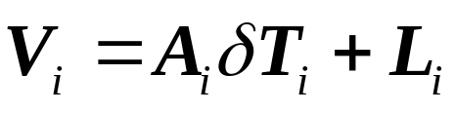
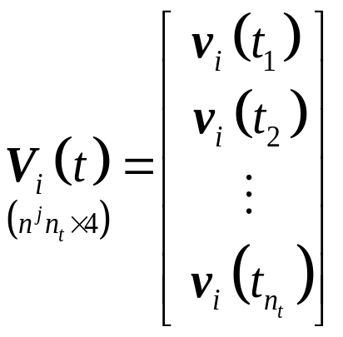
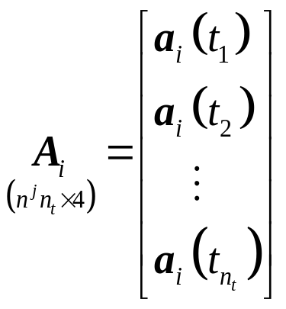
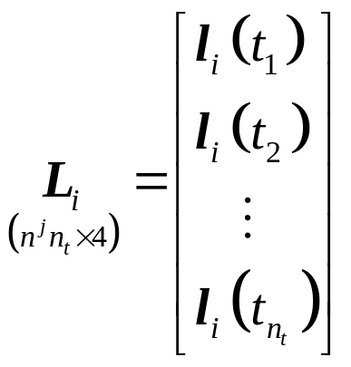
7.2 GNSS静态绝对定位(2-6)
7.2.1 测码伪距静态绝对定位
由于接收机为静态的，所以可采用多次观测一组卫星，
列些方程组（忽略站钟钟差随着时间变化的情况）。
得误差方程组：
其中：

Slide 24
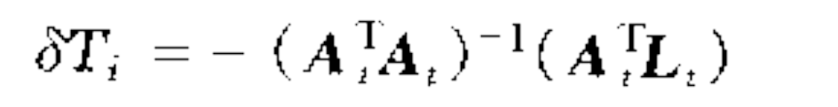
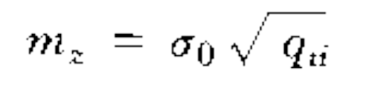
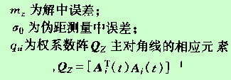
7.2 GNSS静态绝对定位(2-7)
7.2.1 测码伪距静态绝对定位（多历元）
最小二乘解为：
广义逆求解
解的精度为：
其中：
当观测时间较长时候，可以把接收机钟差作为未知数
在平查计算中一并求解，并且带入补偿。
多历元多卫星定位法在静态单点定位中应用较广，
可以获得较好绝对坐标。

Slide 25
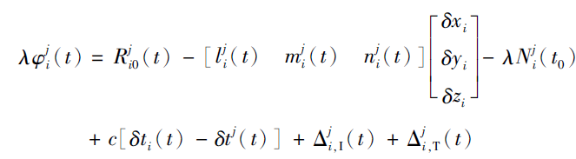



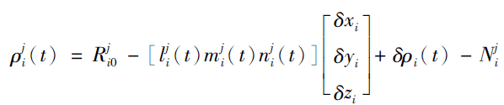
7.2 GNSS静态绝对定位(2-8)
7.2.2 测相伪距静态绝对定位（单星单历元）
测相伪距观测方程线性化形式为：
第六章
假设：
忽略星钟钟差后为：

Slide 26
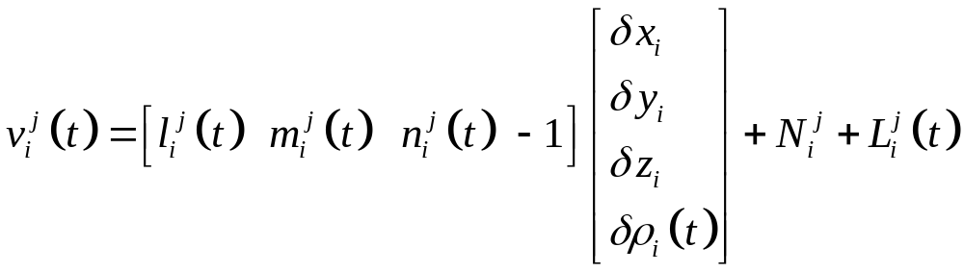

7.2 GNSS静态绝对定位(2-9)
7.2.2 测相伪距静态绝对定位（单星单历元）
从而，于历元t到观测站T_{i}到卫星S^{j}的距离误差方程如下：
(与测码方程比，仅仅增加了整周未知数)
其中：
距离误差值（理想情况下，为0）

Slide 27
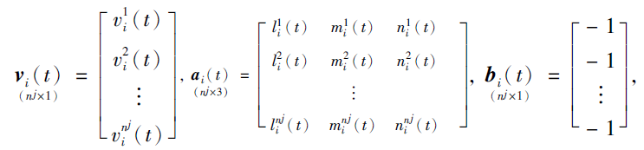
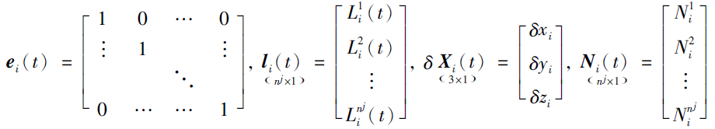
7.2 GNSS静态绝对定位(2-10)
7.2.2 测相伪距静态绝对定位（多星）
矩阵式：
其中：

Slide 28

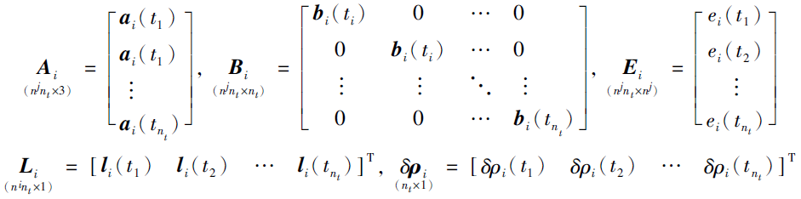
7.2 GNSS静态绝对定位(2-11)
7.2.2 测相伪距静态绝对定位（多星多历元）
与测码伪距定位方式一样，也可以使用多卫星、多历元
的观测方法，建立方程。
其中：

Slide 29



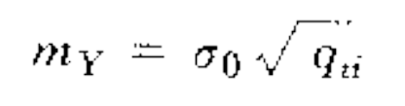


7.2 GNSS静态绝对定位(2-12)
7.2.2 测相伪距静态绝对定位（多星多历元）
取符号：
则最小二乘解为：
解的精度为：
其中：
为
（权系数阵）
的主对角线相应元素。
由于在不同历元下的不同组卫星会使得整个数据处理复杂化
因此，观测过程中，不同的历元尽可能观测同一组卫星。

Slide 30






7.2 GNSS静态绝对定位(2-13)
7.2.2 测相伪距静态绝对定位（解方程条件）
已知量：
待求量：
方程可求解的条件是：观测方程数>未知数个数

Slide 31

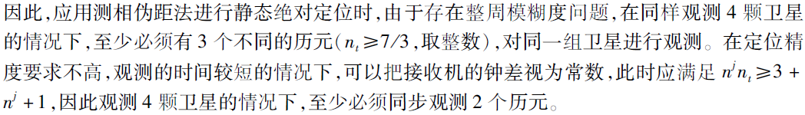
7.2 GNSS静态绝对定位(2-14)
7.2.2 测相伪距静态绝对定位（解方程条件）
解矛盾方程的条件为：

Slide 32
7.2 GNSS静态绝对定位(2-15)
7.2.2 测相伪距静态绝对定位
此外，整周模糊度理论上是整数，但是经过误差修正后，求解出来的并不一定是整数。因此，有整周模糊度的固定解（取整解）和浮动解（浮点解）之说。具体采用时候，需要按照实际要求选用。
具体整周模糊度的求解在后续章节深入讨论。
本节的测相伪距静态单点定位法，主要应用于大地测量
中的单点定位工作，或者为相对定位的基准站（参考站）
提供较为精密的初始坐标值。

Slide 33

7.2 GNSS静态绝对定位(2-16)
7.2.3 定位精度的几何评价
定位精度取决于两类因素：
（第六章已讲）
待讲
空间几何分布图，通常使用精度因子表示，称为DOP。
下面结合测距伪码静态定位进行介绍

Slide 34
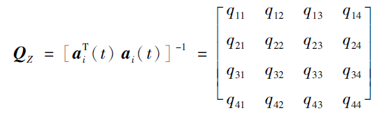
7.2 GNSS静态绝对定位(2-17)
7.2.3 定位精度的几何评价
测码定位误差方程
其最小二乘解为：
观测站到卫星矢量在协议地球系的方向余弦构成的几何矩阵
其中的权系数阵为：
权系数阵也是在空间直角系中给出，其元素表达了全部解的几何精度及相关信息，是评价定位结果的依据

Slide 35
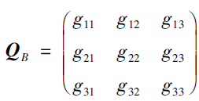

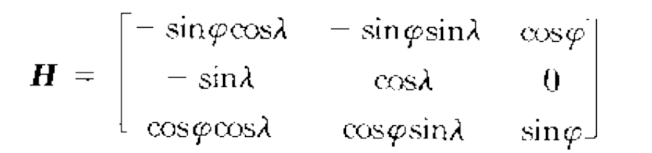
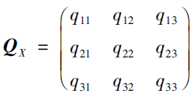
7.2 GNSS静态绝对定位(2-18)
7.2.3 定位精度的几何评价（站心系下表示）
位置改正数向量权系数阵
在站心系下为：
且有：
其中：
协议地球系
到站心系变换矩阵
位置改正数权系数阵

Slide 36

7.2 GNSS静态绝对定位(2-19)
7.2.3 定位精度的几何评价
除了通过解的精度来评价位置参数解的精度外，还采用精度因子(DOP,dilution of precision)进行评价。定位解的精度为：
实际应用的几种几何评价模型(精度因子越小越好)

Slide 37

7.2 GNSS静态绝对定位(2-20)
7.2.3 定位精度的几何评价
通过上面各种不同的DOP精度因子，可以从不同方面对单点定位精度作出评价。

Slide 38



7.2 GNSS静态绝对定位(2-21)
7.2.4几何分布对定位精度影响（GDOP计算）
在伪距观测精度确定情况下，如何选择可见星的几何分布，降低精度因子数值，是提高GNSS导航定位精度的一个重要途径
几何精度因子可表示为：
其中：

Slide 39
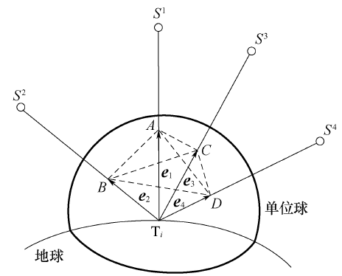


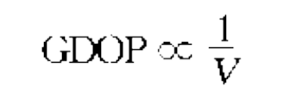
7.2 GNSS静态绝对定位(2-22)
7.2.4几何分布对定位精度影响（分析）
单位球上A、B、C、D四点
组成的体积为：
从而有：
由此得GDOP与V成反比
卫星的几何分布示意图

Slide 40
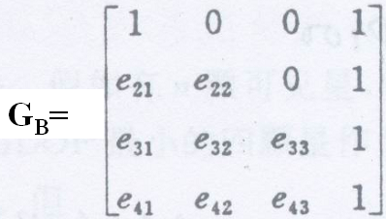
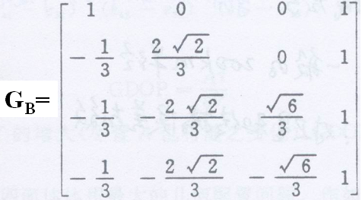

7.2 GNSS静态绝对定位(2-23)
7.2.4几何分布对定位精度影响（分析）
通过解析几何的分析方法，可以获得最佳卫星排布：
在站心坐标系下，可得
通过最大值求解可得
从而各星夹角相等，且有
此4颗星GDOP值最小，为 GDOP=1.5811

Slide 41
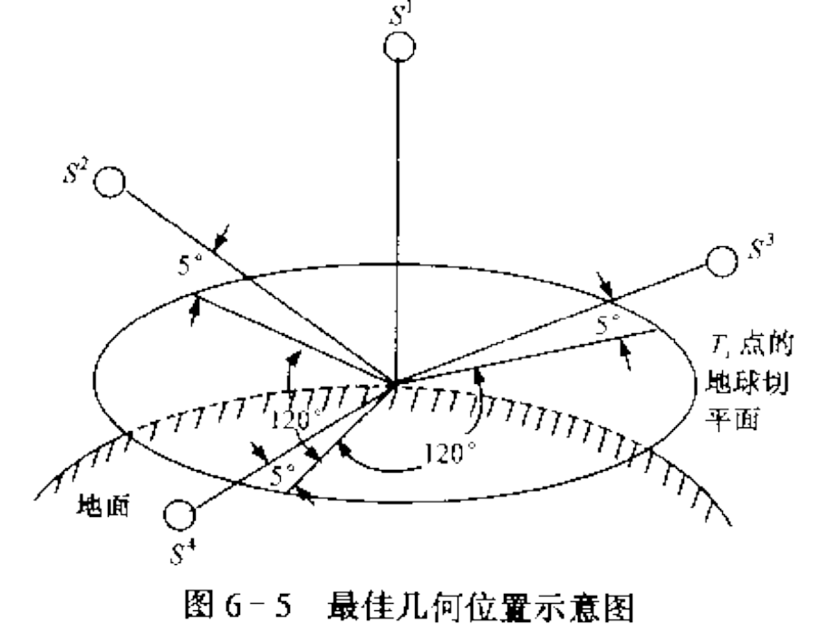
7.2 GNSS静态绝对定位(2-24)
7.2.4几何分布对定位精度影响（分析）
以上的推导是理论推导结果；当任意两星的夹角为109.5度时，体积最大。
GDOP最小，
但不实际。
比较实际的卫星排布为：
一颗星在天顶，
其它三颗星120度均布，
四面体体积最大。
可以作为选星参考。
(右图所示)

Slide 42
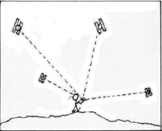
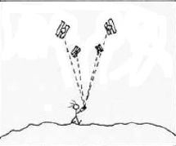
7.2 GNSS静态绝对定位(2-25)
7.2.4几何分布对定位精度影响（分析）
定位
效果好
定位
效果差
由于目前的GNSS卫星已比较多 ，并且接收机的通道
显著增多（一般大于等于8通道），从这个意义上讲，
目前的选星问题已经不重要了。

Slide 43
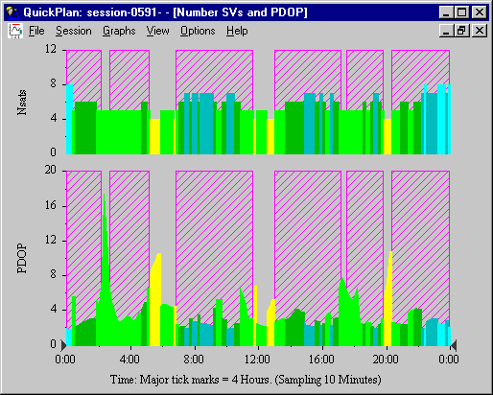

7.2 GNSS静态绝对定位(2-26)
7.2.4几何分布对定位精度影响（分析）
可见星数
差
差
可见星越多，
PDOP越小。
定位精度越好
优
优
PDOP值

Slide 44

7.3 GNSS静态相对定位(3-1)
相对定位概念
相对定位也可称为互差(分)GNSS定位，采用两台GNSS接收机分别安置在基线两端，同步观测相同的GNSS卫星，两测站同步采集的GNSS观测数据．经过处理，以确定基线两端点在地球系中的相对位置或基线向量。
相对定位方法一般可以推广到多台GNSS接收机安置在若干条基线的端点，通过同步观测相同的GNSS卫星，以确定多条基线向量。

Slide 45
7.3 GNSS静态相对定位(3-2)
相对定位概念
单点定位
给出单个观测站
在协议地球系下的绝对坐标
相对定位
给出各个同步跟踪站之间的
基线向量
需要给出至少一个
基准的观测站坐标值
才能给出各个其它观测站
在协议地球系下的绝对坐标

Slide 46
7.3 GNSS静态相对定位(3-3)
相对定位概念
相对定位中，两个或者多个观测站跟踪
同一组卫星（共视卫星）
接收的卫星轨道误差、卫星钟差、
接收机钟差以及大气层折射误差相同或者类似
利用该相关性按观测站、卫星、历元三要素来求差
可以大大削弱有关误差的影响。
差分相位观测值的线性函数有多种组合形式
按照差分次数多少分——单差、双差、三差

Slide 47
7.3 GNSS静态相对定位(3-4)
相对定位概念
静态相对定位是目前GNSS定位中精度最好的一种
定位方法。
静态相对定位对于300km的站间距离(L)能够达到(5mm+1×10^{－8}L)的精度。
三维定位精度能够达到3cm，重复精度也是1×10^{－8}L。
静态相对定位中，一般采用载波相位观测量（或者测相伪距）作为基本观测量。

Slide 48



7.3 GNSS静态相对定位(3-5)
7.3.1基本观测量与差分组合
对于两个接收机T_{i}（i=1,2），
两个GNSS卫星 S^{j} 和 S^{k}，
两个历元时刻 t_{i}（i＝1，2）
卫星
历元
同步观测得到的载波相位观测量为8个：
接收机

Slide 49
7.3 GNSS静态相对定位(3-6)
7.3.1基本观测量与差分组合
相对定位中，普遍采用三种观测量的差分形式：
单差、双差和三差。
相对定位中，相位差分的不同仅取决于求差要素（站、星、历元），以及求差的次数，而和求差的顺序无关。（所以三差只有一种形式）
第五章载波相位观测方程的一般形式如下：

Slide 50

7.3 GNSS静态相对定位(3-7)
7.3.1基本观测量与差分组合
以下是三种形式的相位观测量的一次差——单差
站际单差
星际单差
历元单差

Slide 51


7.3 GNSS静态相对定位(3-8)
7.3.1基本观测量与差分组合
对获得的相位观测量的单差，再求差，就是双差。
按照求差的方式不同，可以分为下面的三种双差。
先对站际単差，再做星际双差。
站际－星际双差

Slide 52




7.3 GNSS静态相对定位(3-9)
7.3.1基本观测量与差分组合
星际－历元际双差
站际－历元际双差
对星际的差，再做历元际差。
对站际的差，再做历元际差。

Slide 53


7.3 GNSS静态相对定位(3-10)
7.3.1基本观测量与差分组合
三差只有一种形式
对于双差差值，
再求一次差即可。
【均等价一种】
右式表示：
先（站际 ）求单差
再（星际） 求双差
再【历元际】求三差。

Slide 54
7.3 GNSS静态相对定位(3-11)
7.3.1基本观测量与差分组合
上述差分形式是载波相位原始测量值的不同线性组合。
根据需要可选择某些差分观测量来做相对定位的基础观测值解算所需要的未知数
不同的差分模型在工程应用和科学研究中获得了广泛的应用。
最具代表性的是站际单差；站际－星际双差；三差模型。

Slide 55


7.3 GNSS静态相对定位(3-12)
7.3.2 基于单差模型的相对定位
为载波相位观测方程。
代入下式站际单差方程：

Slide 56


7.3 GNSS静态相对定位(3-13)
7.3.2 基于单差模型的相对定位
得单差表达式如下：
令：
则上式可写为：

Slide 57

7.3 GNSS静态相对定位(3-14)
7.3.2 基于单差模型的相对定位
由下面的单差观测方程
可知：卫星的钟差影响已经消除（站际单差的一个优点）
对于大气折射的影响，当两观测站相距较近，在组成单差时，
信号到这两个测站的传播路径上的电离层、对流层影响相近，
因此大气延迟影响可明显减弱。若忽略大气延迟因素影响，
则单差方程简化为：

Slide 58





7.3 GNSS静态相对定位(3-15)
7.3.2 基于单差模型的相对定位
已知：
得
能够取得确定解的条件：
即：
观测2颗卫星时候，需要5个历元
观测4颗卫星时候，需要3个历元

Slide 59
7.3 GNSS静态相对定位(3-16)
7.3.2 基于单差模型的相对定位
消除卫星钟差
消除GNSS接收机钟差
消整周模糊度
站际单差
星际单差
历元单差
各种单差形式(推导略)

Slide 60
7.3 GNSS静态相对定位(3-17)
7.3.2 基于单差模型的相对定位
由第六章对于观测方程的线化分析，得
由上式即可对单差方程进行线性化，得到平差模型，进而用最小二乘平差处理进行定位解算。
下面对站际单差模型进行解算，其它两种可以采用类似的思路求解。

Slide 61



7.3 GNSS静态相对定位(3-18)
7.3.2 基于单差模型的相对定位
将
式代入单差方程，得单差观测方程的线性化形式为

Slide 62

7.3 GNSS静态相对定位(3-19)
7.3.2 基于单差模型的相对定位
则误差方程为：

Slide 63


7.3 GNSS静态相对定位(3-20)
7.3.2 基于单差模型的相对定位
误差方程组为：
采用加权最小二乘法平差求解，得到
与绝对定位的精度评价类似，采用相对定位精度因子RDOP
定义以及相应的定位精度分别为

Slide 64




7.3 GNSS静态相对定位(3-21)
7.3.3 基于双差模型的相对定位（站际、星际）
站际－星际双差，定义：
再次求差
并代入载波相位观测方程，得
站际－星际双差
的优点
消接收机钟差和
大气二次残差

Slide 65



7.3 GNSS静态相对定位(3-22)
7.3.3 基于双差模型的相对定位（站际、星际）
根据双差观测方程：
取T1为基准站（位置坐标已知）
同时考虑到：
取右式代换：
得到双差观测方程为：
可见，双差方程中，
观测站T2位置待定，和整周未知数有关的参数也待定。

Slide 66




7.3 GNSS静态相对定位(3-23)
7.3.3 基于双差模型的相对定位（站际、星际）
得
已知：
能够取得确定解的条件：

Slide 67
7.3 GNSS静态相对定位(3-24)
7.3.3 基于双差模型的相对定位（站际、星际）
由
得到：
可见，必要的观测历元数，只与同步卫星的数目有关。
由上式知道，两个或者多个观测站时，
同步观测4颗卫星情况下，至少必须观测2个历元。
双差观测方程主要优点：能进一步消除接收机钟差影响。
由于进行了作差处理，观测方程数目减少了。
比单差观测方程少
比独立观测方程少

Slide 68
7.3 GNSS静态相对定位(3-25)
7.3.3 基于双差模型的相对定位（其它，略）
消
接收机钟差
和
大气二次残差
站际－星际双差
消
站钟钟差
和
整周模糊度
站际－历元际双差
消除整周模糊度
和折射影响
星际－历元际双差

Slide 69

7.3 GNSS静态相对定位(3-26)
7.3.3 基于双差模型的相对定位（定位解算）
相对定位的实际应用中，常用的是站际、星际双差，
最大限度的减弱站钟钟差影响，从而可只解算少量的钟差参数，不必按历元逐个设立钟差未知数再去一一求解。
以站际、星际双差方程为例进行定位解算：
经线性化处理后，得到
得到误差方程

Slide 70




7.3 GNSS静态相对定位(3-27)
7.3.3 基于双差模型的相对定位（定位解算）
误差方程：
推广为：
相对定位精度因子RDOP，以及解算的精度评估同前述

Slide 71


7.3 GNSS静态相对定位(3-28)
7.3.4 基于三差模型的相对定位
将上述双差观测值，再次求差，可以得到三差方程。
由站际－星际双差观测
方程，对历元际求差，
可得三差方程：

Slide 72

7.3 GNSS静态相对定位(3-29)
7.3.4 基于三差模型的相对定位
以T₁为基准站，并且取下列符号代换
带入三差观测方程得到非线性的三差观测方程：
由上式可得，在T₁为已知情况下，方程右面仅仅有T₂的坐标。

Slide 73

7.3 GNSS静态相对定位(3-30)
7.3.4 基于三差模型的相对定位
若观测站数量为n_{i}，则未知参数总数为：
若一个站点为参考站，一个卫星为参考卫星，一个历元为参考历元，则三差方程总个数为：
为了解算出观测站的位置，必须满足下面方程：
与单差、双差相同，为确定未知参数所必需的观测历元数，仍与观测站无关，只与同步观测的共视卫星数有关。

Slide 74


7.3 GNSS静态相对定位(3-31)
7.3.4 基于三差模型的相对定位
三差模型的突出优点：进一步消除了整周模糊度的影响。
方程数目比较——使用情况比较
单差观测方程总数：
双差观测方程总数：
三差观测方程总数：
由此可见，三差模型的观测方程总数明显减少，可能对未知数解算不利，因此，实际定位工作中，一般认为采用双差模型比较合适。

Slide 75
7.3 GNSS静态相对定位(3-32)
7.3.5 相对观测量组合的权矩阵
前述单差、双差及三差模型的相对定位解算，结果中都涉及到权矩阵P，它描述了各观测量组合的相关性。
在静态绝对定位时，通常各个观测量可视为相互独立，此时权矩阵为单位矩阵，一般采用最小二乘法可以得到最优解。
对于差分模型，各观测量之间有一定的相关性，此时最小二乘平差估计不是最优的，需要采用加权最小二乘平差估计。

Slide 76



7.3 GNSS静态相对定位(3-33)
7.3.5 相对观测量组合的权矩阵
得到单差表达式
合并可以得到
写成

Slide 77


7.3 GNSS静态相对定位(3-34)
7.3.5 相对观测量组合的权矩阵
上式
单差协方差阵
它们之间仍然是互不相关的，相应的权矩阵为

Slide 78

7.3 GNSS静态相对定位(3-35)
7.3.5 相对观测量组合的权矩阵
可得双差方程：
写成矩阵形式：

Slide 79




7.3 GNSS静态相对定位(3-36)
7.3.5 相对观测量组合的权矩阵
由双差方程：
得到协方差阵：
相应的权矩阵为

Slide 80
7.4 GNSS动态绝对定位(4-1)
7.4.1 最小二乘法的动态绝对定位
定义：当用户接收设备安装在运动的载体上，并处于动态的情况下，确定载体瞬时绝对位置的定位方法。广泛应用于飞机、船舶及陆地车辆等运动载体的导航。
根据伪距观测量，动态绝对定位可分为：测码伪距动态绝对定位和测相伪距动态绝对定位。
当运动载体的动态范围不大时，动态绝对定位的解算方法，可以采用与静态绝对定位相同的方法：最小二乘法。
不同的是，由于载体动态运动，无法具有充分时间进行多历元观测，对观测方程不需要推广到多个历元的情况。

Slide 81


7.4 GNSS动态绝对定位(4-2)
7.4.1 最小二乘法的动态绝对定位
动态绝对定位的观测方程组的建立过程，与测码伪距静态绝对定位相同
线性化
四颗星解算：
可见星>4, 最小二乘法：
后续点位的初始坐标值可以依据前一个点位坐标值来设定，实现动态实时绝对定位。

Slide 82


7.4 GNSS动态绝对定位(4-3)
7.4.1 最小二乘法的动态绝对定位
测相伪距误差方程
观测方程可改写成
此时，与测码伪距形式完全一致，最小二乘法即可。
在实时动态绝对定位中，寻找快速确定动态整周模糊度的方法是非常关键的问题。

Slide 83
7.4 GNSS动态绝对定位(4-4)
7.4.2卡尔曼滤波法的动态绝对定位
卡尔曼滤波是一种最优估计技术（参见第五章），基于卡尔曼滤波法的导航算法是一种非常有效的方法，尤其是在高动态情况下，最小二乘法往往不能满足实时解算。
下面以GNSS在运动载体的动态导航应用为例，介绍采用卡尔曼滤波法的动态绝对定位

Slide 84



7.4 GNSS动态绝对定位(4-5)
7.4.2卡尔曼滤波法的动态绝对定位
当运动比较平稳即加速度变化很小时，通常在地球协议坐标系中载体的运动状态取为三维位置、三维速度，
状态向量为
相关时间常数
白噪声
得低动态载体模型

Slide 85



7.4 GNSS动态绝对定位(4-6)
7.4.2卡尔曼滤波法的动态绝对定位
当运动变化比较大时，即高动态环境下，通常载体的运动状态中还要包括三维加速度，状态向量为
相关时间常数
白噪声
得高动态载体模型

Slide 86
7.4 GNSS动态绝对定位(4-7)
7.4.2卡尔曼滤波法的动态绝对定位
当运动变化比较大时，即高动态环境下，通常载体的运动状态中还要包括三维加速度，状态向量为
相关时间常数
白噪声
得高动态载体模型

Slide 87




7.4 GNSS动态绝对定位(4-8)
7.4.2卡尔曼滤波法的动态绝对定位
在卡尔曼滤波器设计中，通常将GNSS误差归并为钟差对应的等效距离误差 以及钟频率误差对应的速度误差
误差模型：
相关时间常数
白噪声
得GNSS误差模型：

Slide 88




7.4 GNSS动态绝对定位(4-9)
7.4.2卡尔曼滤波法的动态绝对定位
将载体的动态模型与GNSS的误差模型组合在一起，即得到低动态载体的系统状态方程
同样，得高动态系统状态方程：

Slide 89

7.4 GNSS动态绝对定位(4-10)
7.4.2卡尔曼滤波法的动态绝对定位
第j颗可见星的伪距方程为
钟差引起的等效距离误差
量测噪声
线性化后得到系统量测方程为

Slide 90


7.4 GNSS动态绝对定位(4-11)
7.4.2卡尔曼滤波法的动态绝对定位
由上述分析可知，无论低动态载体，还是高动态载体，
其系统方程和量测方程都具有如下形式
将上述方程进行离散化后，即可代入卡尔曼滤波递推方程组进行解算。
如何对非线性系统离散化，以及如何在卡尔曼滤波滤波器中解算，参见第八章。

Slide 91
7.5 GNSS动态相对定位(5-1)
概述（介绍）
GNSS动态相对定位，也称为差分GNSS定位，是将一接收机设置在固定观测站(或基准站)，坐标已知；另一接收机安装在载体上，与固定观测站同步观测卫星，以实时确定运动点于每一观测历元的瞬时位置。
在相对定位中，由基准站通过数据链发送修正数据，用户站接收该修正数据并对其测量结果进行改正处理，以获得精确的定位结果。
根据基准站发送的修正数据，可分为：位置差分、伪距差分（又可分为测码伪距差分、测相伪距差分）、载波相位差分，不同的差分类型，其导航定位精度也不同，下面分别进行介绍。

Slide 92



7.5 GNSS动态相对定位(5-2)
7.5.1 位置差分相对动态定位
原理:使用基准站T0的位置改正数，去修正动态用户Ti的位置计算值，求得比较精确的动态用户位置坐标。
GNSS观测解算的位置误差为
将其作为基准站改正数，通过数据链传给动态用户，用户对自身坐标值改正
优点：计算简单，只需在要解算的坐标中加进改正数
缺点：要求同时观测一组卫星，运动范围受限

Slide 93

7.5 GNSS动态相对定位(5-3)
7.5.2 测码伪距动态相对定位
用户只要同时观测4或4颗以上的卫星，就可解算本身的位置。由于改正数是伪距改正数，故此种差分称为伪距差分。
特点：伪距改正数直接在GNSS系中进行，不用变换成当地坐标，能达到很高精度。与位置差分相似，能将两站公共误差抵消，但随着用户到基准站距离增加，系统误差将增大，这种误差不能消除，因此用户定位精度由用户到基准站的距离所决定。

Slide 94
7.5 GNSS动态相对定位(5-4)
7.5.3 测相伪距动态相对定位
与测码伪距动态相对定位相同，基准站将测相伪距修正量传送给动态用户，以改正用户测相伪距观测量，进一步解算用户位置坐标。不同的是测相伪距是基于载波相位观测，可以实时得到很高的定位精度。
7.5.4 载波相位求差法动态定位
与测相伪距动态相对定位类似，均是基于载波相位观测的，具有很高的定位精度。不同的是，载波相位求差法的基准站不再计算其测相伪距改正数，而是将载波相位观测值传送给用户，由用户进行载波相位求差，再解算用户的位置。
解算中的关键问题是如何求解整周模糊度，关于整周模糊度解算将在第九章专门阐述。

Slide 95
第7章习题
习题
1、分别阐述静态定位和动态定位的定义，及其根本区别。
2、分别阐述单点定位、相对定位的概念，及其优缺点。
3、为何说差分定位是一种介于单点定位和相对定位之间
的定位模式？
4、单点定位的误差与精度因子的大小有何关系？
哪种卫星几何分布可以作为实际工作的选星参考？
5、请分别说出站际单差、站际星际双差、站际星际历元际
三差的主要优点。

